Slide 1




Μαντέψτε τον πρωταγωνιστή
Γιατί υπάρχει διαδικτυακή ρητορική μίσους; > ΚΣΑ > Μαντέψτε τον πρωταγωνιστή
Τι μπορείτε να μου πείτε για αυτούς τους ανθρώπους;

Slide 2


Slide 3
Στην πραγματικότητα είμαι:
Βρετανή
Γυναίκα
26 ετών
Άθεη
Πωλήτρια ιατρικών προϊόντων
Με στόχο την επίτευξη των στόχων πωλήσεων μου

Slide 4
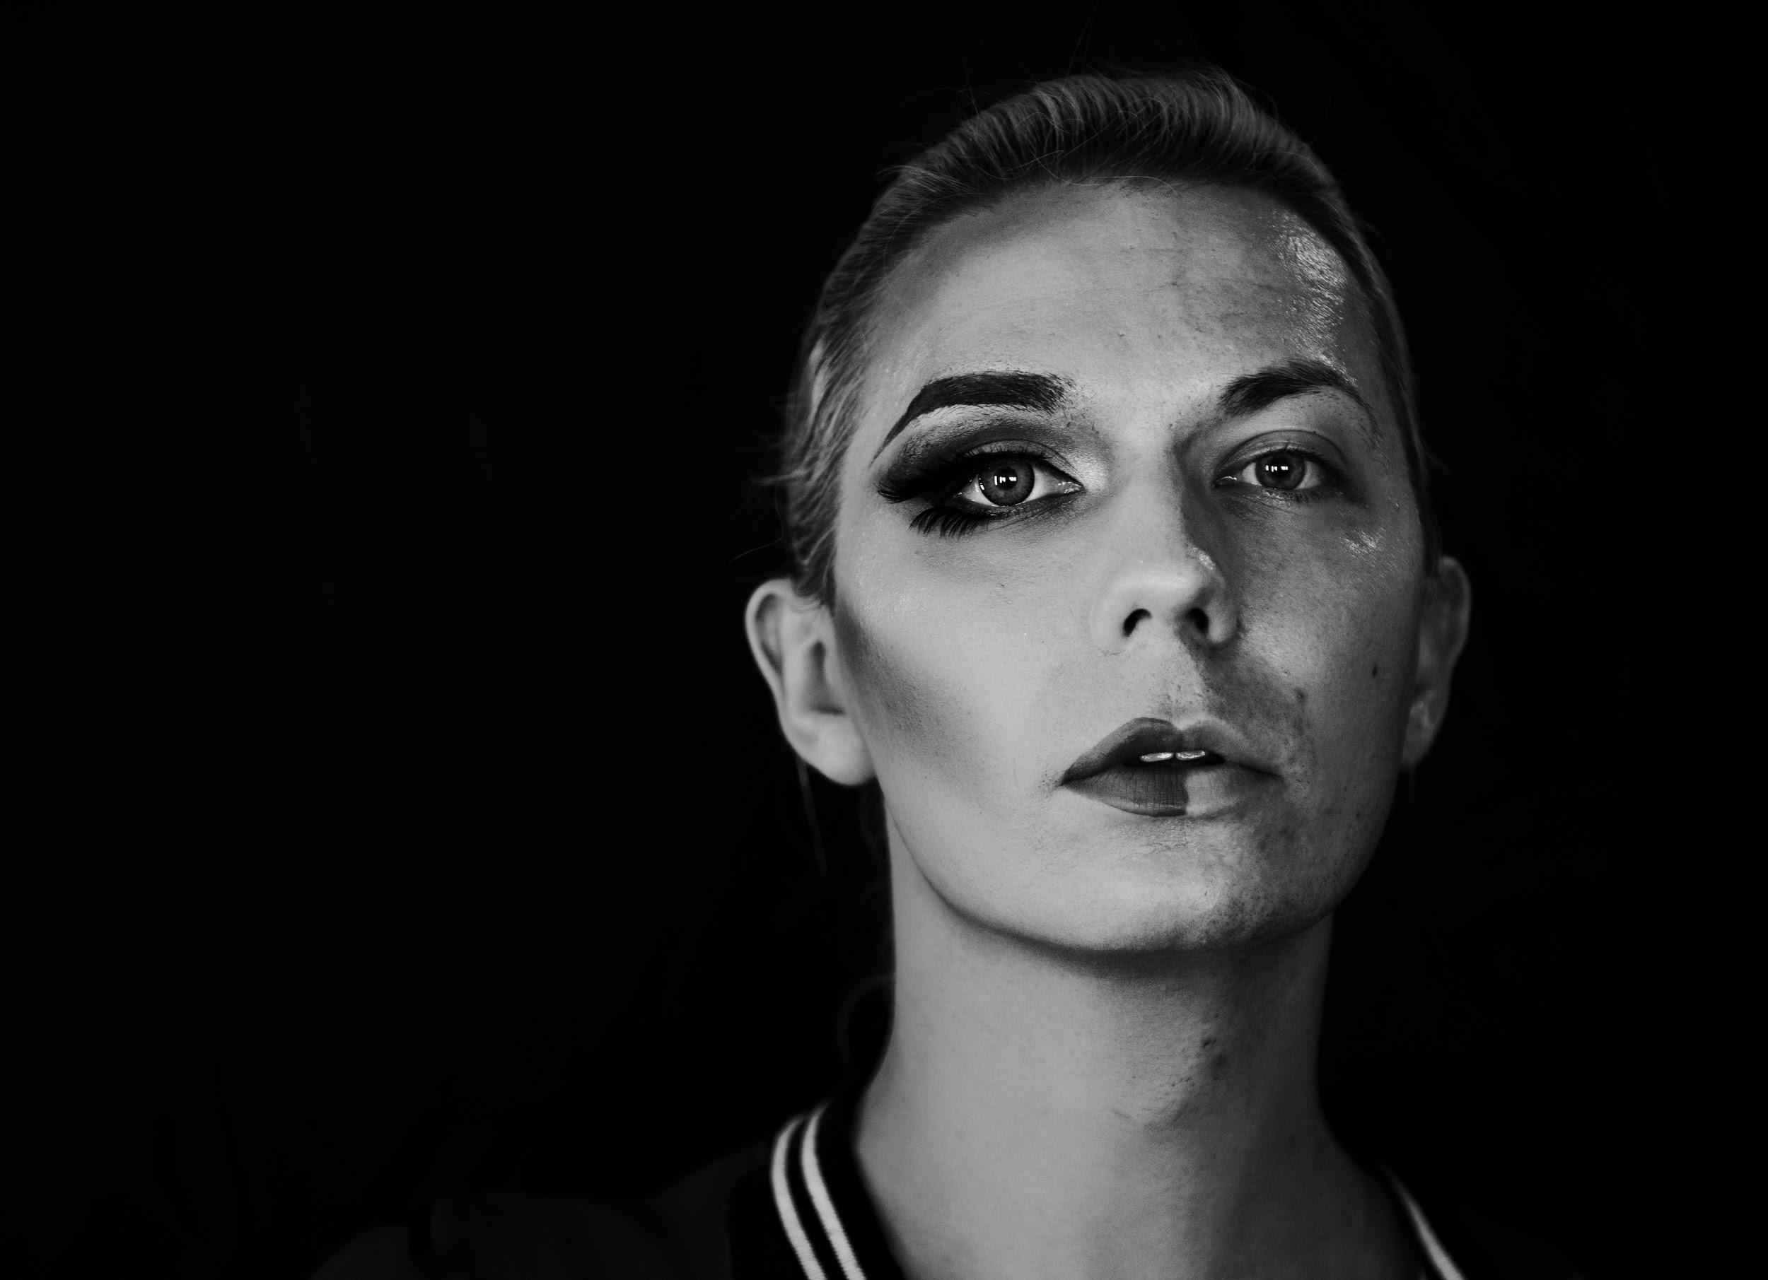

Slide 5
Στην πραγματικότητα είμαι:
Αυστραλιανός
Άνδρας
36 ετών
Χριστιανός
Διεμφυλική γυναίκα
Είμαι Διευθύνων Σύμβουλος μιας κατασκευαστικής εταιρείας

Slide 6
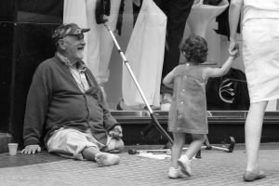

Slide 7
Στην πραγματικότητα είμαι:
Ισπανός
Άνδρας
66 ετών
Μοναχικός
Ήρωας πολέμου
Το κράτος δεν με βοηθά, είμαι φτωχός, αλλά έχω ένα 'σπίτι'.

Slide 8
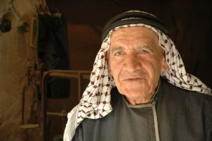

Slide 9
Στην πραγματικότητα είμαι:
Παλαιστίνιος
Άνδρας
56 ετών
Μουσουλμάνος
Καταστηματάρχης
Αγωνιστής και μαχητής υπέρ της ελευθερίας.

Slide 10
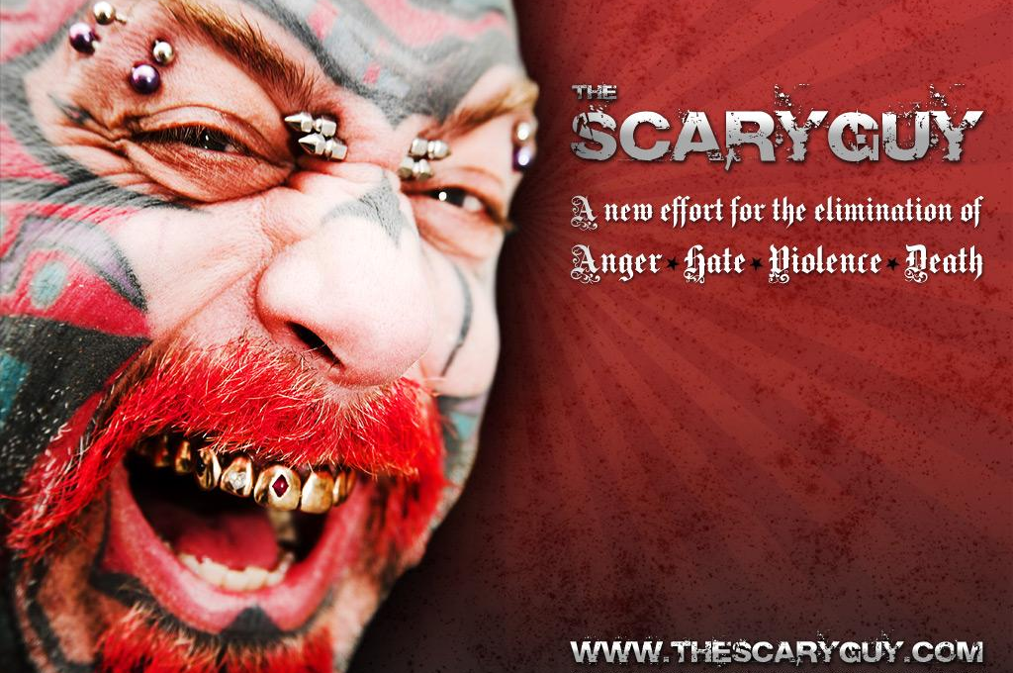
Copyright VisionHeart INC, 2008

Slide 11
Στην πραγματικότητα είμαι:
Αμερικανός
Άνδρας
64 ετών
Χριστιανός
Δυσκολεύομαι να διαβάσω
Αγωνίζομαι για την ενίσχυση της αγάπης και της αποδοχής και την εξάλειψη του μίσους
Ήμουν φωτογράφος νεογέννητων, πωλητής ηλεκτρονικών υπολογιστών, καλλιτέχνης τατουάζ
Copyright VisionHeart INC, 2008

Slide 12
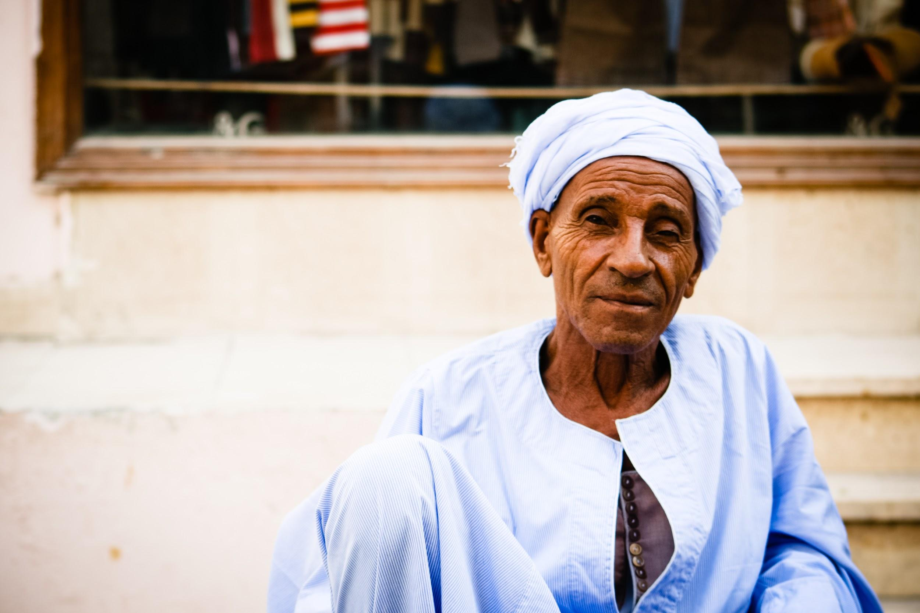

Slide 13
Στην πραγματικότητα είμαι:
Μαροκινός
Άνδρας
73 ετών
Μουσουλμάνος
Φτωχός

Slide 14
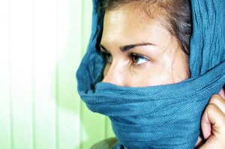

Slide 15
Στην πραγματικότητα είμαι:
Γερμανίδα
Γυναίκα
26 ετών
Μουσουλμάνα
Κάνω Διδακτορικό στη Μηχανολογία
διέφυγα από τις διώξεις στη Βοσνία

Slide 16
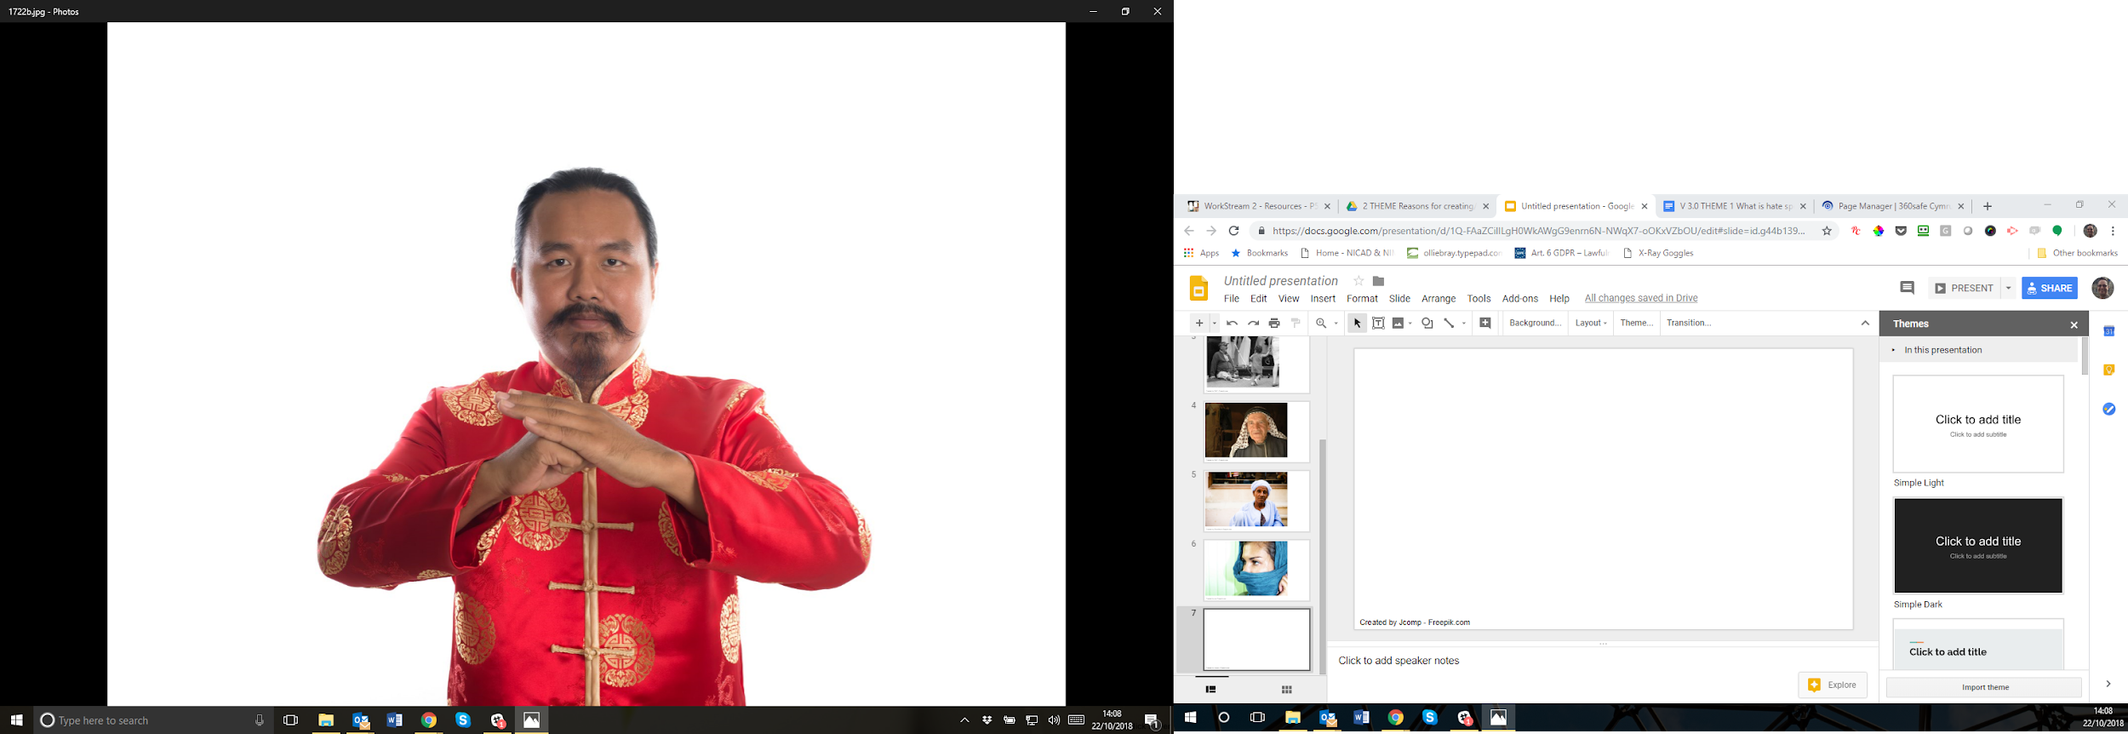

Slide 17
Στην πραγματικότητα είμαι:
Δανός
Άνδρας
38 ετών
Χριστιανός
Αμφισβητώ το φύλο μου
Χρησιμοποιώ το Tai Chi για διαχείριση της ινομυαλγίας

Slide 18
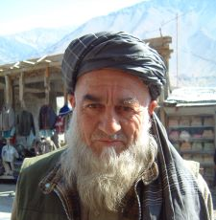

Slide 19
Στην πραγματικότητα είμαι:
Αφγανός
Άνδρας
77 ετών
Μουσουλμάνος
Συνταξιούχος δάσκαλος

Slide 20
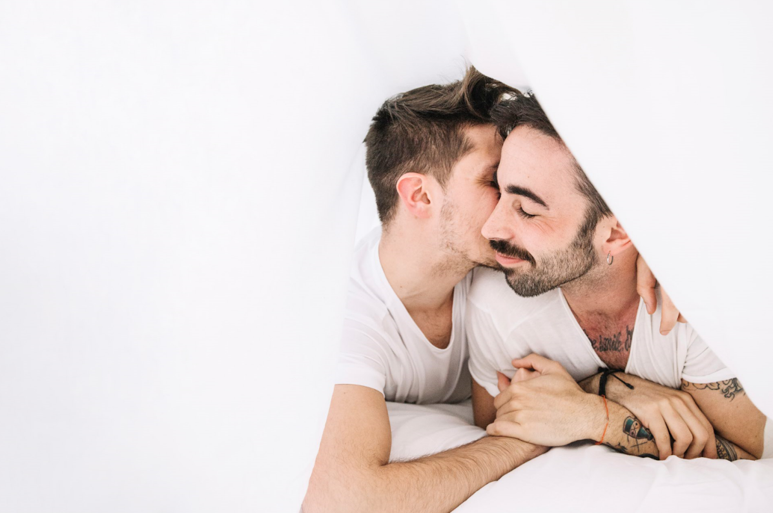

Slide 21
Στην πραγματικότητα είμαστε:
Κουβεϊτιανοί
Άνδρες
26 +28 ετών
Μουσουλμάνοι
Ομοφυλόφιλοι και ερωτευμένοι
Οι οικογένειες και η χώρα μας μάς απέρριψαν επειδή είμαστε γκέι μουσουλμάνοι.

Slide 22


Slide 23
Στην πραγματικότητα είμαι:
Ελληνίδα
Γυναίκα
24 ετών
Αγνωστικίστρια
Έχω δύο μητέρες
Δέχθηκα εξευτελισμό και εκφοβισμό στο σχολείο.
Αυτοτραυματίζομαι

Slide 24








www.hackinghate.eu
#SELMA_eu

